Slide 1




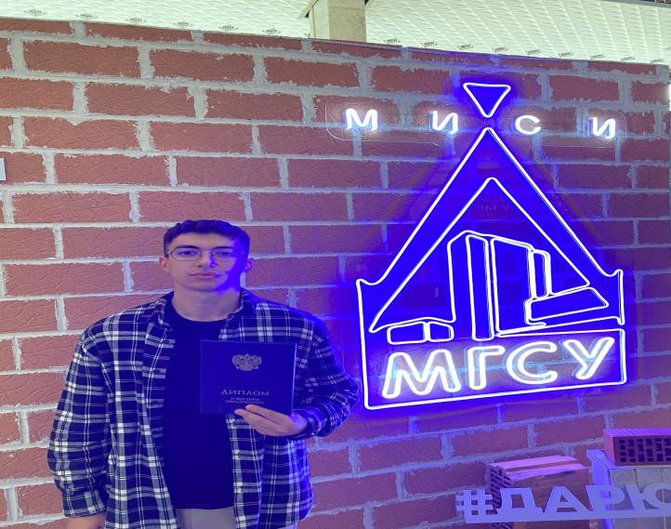
Лечебный Банно-оздоровительный комплекс
В с. Ахты, республика Дагестан
Амирхан Ахмедов

Slide 2
Описание сути StartUp
Развитие внутреннего и международного туризма
Целью данного проекта является строительство банно-оздоровительного комплекса, связывающего целебные источники, находящиеся в разных точках данного района с помощью отлаженных транспортных маршрутов.
Целебные минеральные воды, горный пейзаж и чистый воздух на высоте более 1000 м. над уровнем моря, с возможностью не только восстановить здоровье, но и культурно обогатится, благодаря экскурсиям по знаковым местам региона, привлекут не только жителей нашей страны, но и туристов со всего мира
65%
25%
30%
Международный туризм
Внутренний туризм
Культурное наследие страны

Slide 3
Желания потребителя
Метальное и физическое здоровье
Физическое здоровье
Активный отдых
Целебные свойства источников известны всем жителям региона и не только, а также научно подтверждены
Пешие прогулки в самые высокие точки Дагестана и речные спуски, точно оставят приятные воспоминания для любителей активного отдыха
Комфортный отдых
Место силы
Благодаря горному месторасположению, туристы могут отдохнуть вдали от суеты крупных городов, наслаждаясь горными пейзажами, не хуже альпийских
Горные пейзажи и чистейший отдых точно позволят снять моральный нагрузку и набраться сил для будущих начинаний
Культурное развитие
Национальная кухня
С. Ахты является местом, где происходили занчимые в истории России события
Даже самые изысканные гурманы останутся приятно удивлены богатству разнообразия и вкусу местной кухни

Slide 4
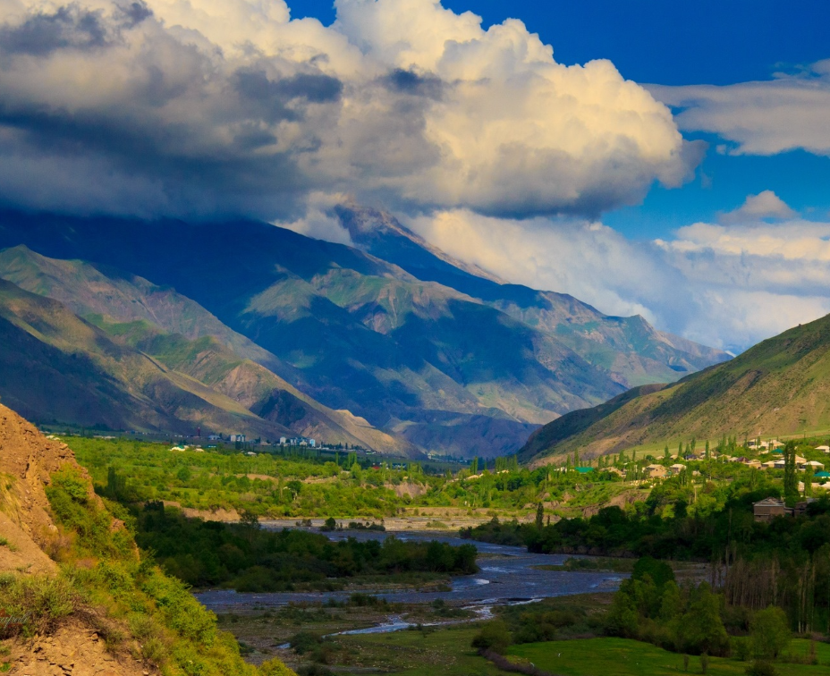
«Боль» потребителя
Вот если бы…
Где остановиться, как передвигаться
На данный момент, слабое развитие туристической составляющей (отсутствие современных мест проживания и отлаженных экскурсионных маршрутов) не позволяют получить, ту известность и востребованность, которая в перспективе может быть.
Не раскрытый потенциал

Slide 5
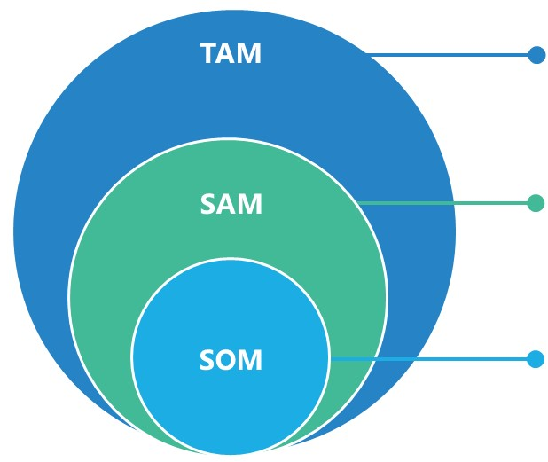
TAM SAM SOM
Для кого мы строим…
≥1 000 000 000 ч.
Международный рынок, Мир – в настоящее время, по понятным всем причинам ориентироваться на него довольно сложно и самонадеяно, но в перспективе это вполне реализуемо.
97 700 000 ч.
Международный рынок, жители стран СНГ – опыт показывает, что для гостей из СНГ не является проблемой посещение различных регионов Россий федерации, а данный проект, после его реализации станет дополнительным поводом для этого
ТЕКСТ
147 182 123 ч.
Внутренний рынок, жители страны – потенциальные посетители комплекса, у которых больше всего возможностей для посещения данного региона

Slide 6
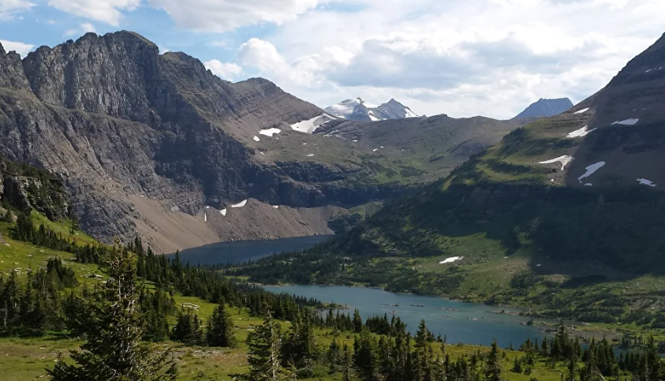
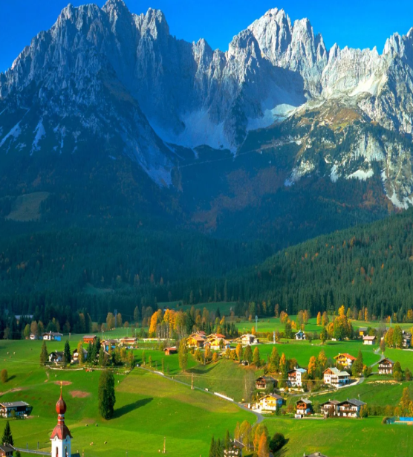
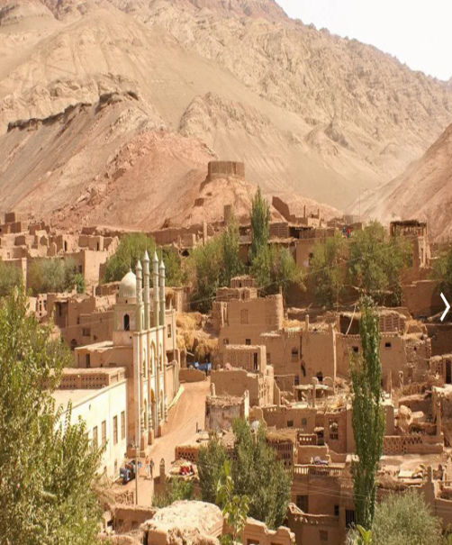
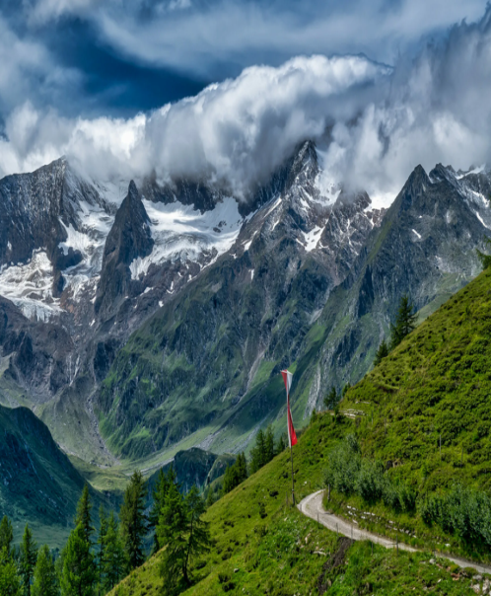
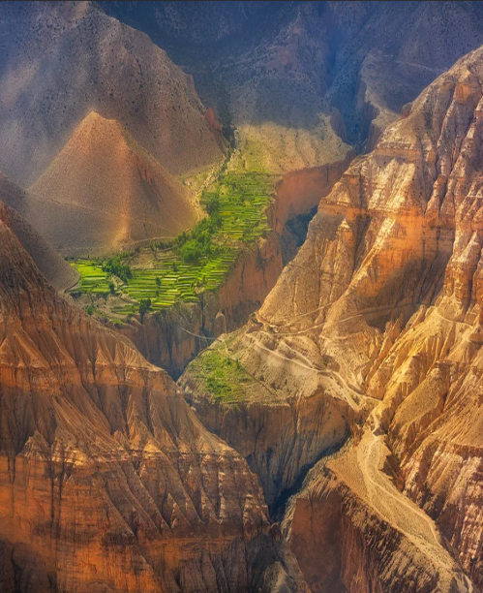
Конкуренты
Всемирно известные горные и оздоровительные курорты мира
Кридж, США
Тироль, Автрия
Турфан (пустыня Гоби),
Китай
Альпийский горный хребет, Франция
Мустанг, Непал

Slide 7
Финансовая модель
Сколько...
50%
25%
Стоимость реализации данного проекта будет определена при переходе его со стадии StartUP на стадию концепции инвестиционного проекта.
На данный момент можно уверенно сказать о том, что проект привлекателен, как для государства (Гос. Программы ТОР и ТОСЭР), так и для потенциальных инвесторов (оценка прибыли после начала функционирования комплекса)
25%
Гос. бюджет
Инвесторские вложения
Заемные средства

Slide 8
Кульминация
Подытожим…
В настоящее время, развитие внутреннего туризма является приоритетной задачей Государства, тем более
когда речь идет о развитии южных регионов нашей страны. Данный проект по всем критериям попадает
под критерии, по которым его можно включить в программы «Территорий опережающего развития» и
«Территории опережающего социально-экономического развития», а значит потенциальный инвестор
вполне может рассчитывать на поддержку Государства при реализации проекта.
Являясь человеком, который родился и рос в данном регионе, я всей душой болею за развитие республики
и готов способствовать в процессе реализации данного проекта.
Спасибо за внимание!

Slide 9
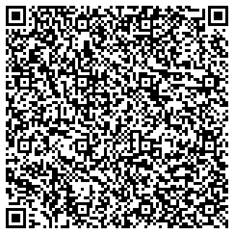
Спасибо за внимание!
Наши контакты:
Амирхан Ахмедов

